Slide 1
《习近平新时代中国特色社会主义思想学生读本》（高中）
第8讲 和平发展：新时代中国特色大国外交
内容解读
报告人：刘媛
单 位：北京教育科学研究院

Slide 2
1
教学内容分析
内容
2
教学重难点解析
3
教学实施建议

Slide 3

一、教学内容分析
一、当今世界正经历百年未有之大变局
二、坚持和平发展道路
三、推动共建“一带一路”
四、携手构建人类命运共同体

Slide 4
第8讲 和平发展：新时代中国特色大国外交
当今世界正经历百年未有之大变局，和平与发展仍然
是时代主题。我国始终不渝走和平发展道路，促进“一带
一路”国际合作，推动构建人类命运共同体，这体现了中
国将自身发展与世界发展相统一的全球视野、世界胸怀和
大国担当。

Slide 5
二、教学重难点解析
1. 当今世界正经历百年未有之大变局
“当今世界正经历百年未有之大变局”的提出
把握百年未有之大变局带来的机遇和挑战
1
2
2
n

Slide 6
二、教学重难点解析
1. 当今世界正经历百年未有之大变局
“当今世界正经历百年未有之大变局”的提出
1
党的十八大以来，中国与世界的关系发生深刻变化，我国同国际社会的互联互动也已经变得空前紧密，我国对世界的依靠、对国际事务的参与不断加深，世界对我国的依靠、对我国的影响也不断加深。习近平总书记关注世界局势变动，作出了“当今世界正经历百年未有之大变局”的重大判断。
2
2
n

Slide 7
二、教学重难点解析
1. 当今世界正经历百年未有之大变局
把握百年未有之大变局带来的机遇和挑战
1
习近平总书记指出，我们要胸怀两个大局，一个是中华民族伟大复兴的战略全局，一个是世界百年未有之大变局，这是我们谋划工作的基本出发点。
2
2
n

Slide 8
二、教学重难点解析
2. 坚持和平发展道路
走和平发展道路
构建新型国际关系
积极发展全球伙伴关系
1
2
2
n

Slide 9
二、教学重难点解析
2. 坚持和平发展道路
走和平发展道路
1
走和平发展道路，是我们党根据时代发展潮流和我国根本利益作出的战略抉择。中国只有坚持走和平发展道路，同世界各国一道维护世界和平，才能实现自己的目标，才能为世界作出更大贡献。
2
2
中国走和平发展道路，不是权宜之计，更不是外交辞令，而是从历史、现实、未来的客观判断中得出的结论，是思想自信和实践自觉的有机统一。
n

Slide 10
二、教学重难点解析
2. 坚持和平发展道路
构建新型国际关系
1
构建新型国际关系，就是要秉持相互尊重、公平正义、合作共赢原则，走出一条对话而不对抗、结伴而不结盟的国与国交往新路。
2
2
n

Slide 11
二、教学重难点解析
2. 坚持和平发展道路
积极发展全球伙伴关系
1
中国坚持走和平发展道路，必须积极发展全球伙伴关系，扩大同各国的利益汇合点，不断完善我国全方位、多层次、立体化的外交布局，打造覆盖全球的“朋友圈”。
——运筹好大国关系。
——发展好周边关系。
——处理好与发展中国家关系。
——维护好多边关系。
2
2
n

Slide 12
二、教学重难点解析
3. 推动共建“一带一路”
共建“一带一路”倡议的提出
共建“一带一路”的丰富内涵
共建“一带一路”的基本原则和核心内容
1
2
2
n

Slide 13
二、教学重难点解析
3. 推动共建“一带一路”
共建“一带一路”倡议的提出
1
2013 年秋，习近平总书记提出了共建“丝绸之路经济带”和“21世纪海上丝绸之路”重大倡议。共建“一带一路”倡议正在成为我国参与全球开放合作、改善全球经济治理体系、促进全球共同发展繁荣、推动构建人类命运共同体的中国方案。
2
2
n

Slide 14
二、教学重难点解析
3. 推动共建“一带一路”
共建“一带一路”的丰富内涵
1
——把“一带一路”建成和平之路；
——把“一带一路”建成繁荣之路：
——把“一带一路”建成开放之路；
——把“一带一路”建成创新之路；
——把“一带一路”建成文明之路。
2
2
n

Slide 15
二、教学重难点解析
3. 推动共建“一带一路”
共建“一带一路”的基本原则和核心内容
1
“一带一路”倡议秉持和遵循共商共建共享原则。
2
2
政策沟通、设施联通、贸易畅通、资金融通和民心相通，是“一带一路”建设的核心内容。
n

Slide 16
二、教学重难点解析
4.携手构建人类命运共同体
人类命运共同体的提出
建设持久和平、普遍安全、共同繁荣、开放包容、清洁美丽的世界
坚持以公平正义为理念引领全球治理体系改革和建设
1
2
2
n

Slide 17
二、教学重难点解析
4.携手构建人类命运共同体
人类命运共同体的提出
1
党的十八大以来，习近平总书记站在人类历史发展进程的高度，以大国领袖的责任担当，正确把握国际形势的深刻变化，顺应时代潮流，深入思考“建设一个什么样的世界、如何建设这个世界”等关乎人类前途命运的重大课题，高瞻远瞩地提出推动构建人类命运共同体的重要论断。
2
2
n

Slide 18
二、教学重难点解析
4.携手构建人类命运共同体
建设持久和平、普遍安全、共同繁荣、开放包容、清洁美丽的世界
1
——坚持对话协商，建设一个持久和平的世界。
——坚持共建共享，建设一个普遍安全的世界。
——坚持合作共赢，建设一个共同繁荣的世界。
——坚持交流互鉴，建设一个开放包容的世界。
——坚持绿色低碳，建设一个清洁美丽的世界。
2
2
n

Slide 19
二、教学重难点解析
4.携手构建人类命运共同体
坚持以公平正义为理念引领全球治理体系改革和建设
1
坚持以公平正义为理念引领全球治理体系改革是习近平外交思想的核心要义之一。推动全球治理体系变革是国际社会大家的事，要坚持共商共建共享原则，使关于全球治理体系变革的主张转化为各方共识，形成一致行动。
2
2
n

Slide 20
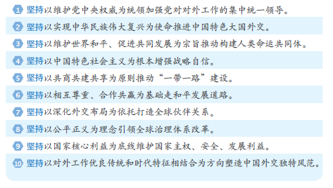
习近平外交思想的核心要义
第118页

Slide 21

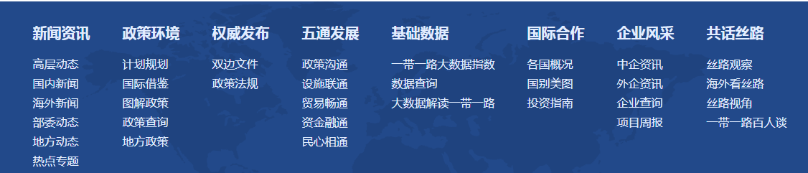
三、教学实施建议
拓展学习资源
1
2
2
n

Slide 22

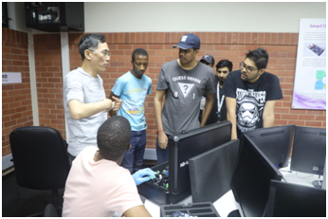
讲好中国坚持和平发展合作共赢的故事
2021年3月22日，由国家开发银行提供贷款、航空工业集团所属中航国际工程公司承建的斯里兰卡卡塔纳供水项目如期竣工。
在南非鲁班工坊为当地教师进行物联网应用技术培训，进一步强化工坊应用效果。

Slide 23
引导学生以多种方式展示学习成果
读书会
校园演讲
手抄报、电子报
阅读《读本》一讲主题，结合国家和社会发展，交流读书心得
围绕《读本》一个主题，讲述真实故事与所思所感
围绕《读本》内容，制作小报、图文并茂
论文、征文
时政述评
戏剧、书法绘画
运用《读本》中所学理论，有理有例，有条理阐释问题
了解国情世情，结合《读本》有关内容，分析时政热点
以课本剧、诗歌、书法、绘画形式讲《读本》故事

Slide 24
谢谢

